Slide 1
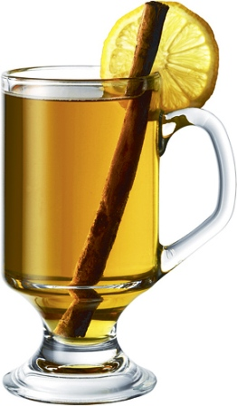
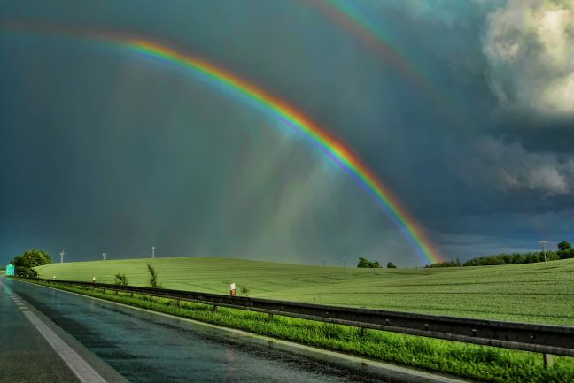
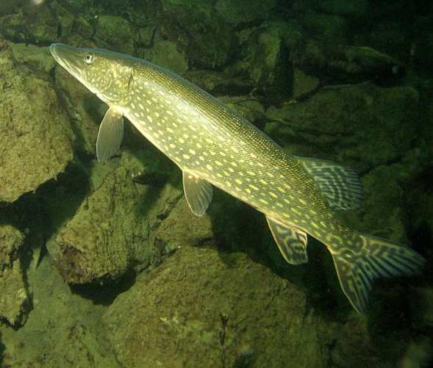
21.1 Světelné jevy – lom a rozklad světla
Elektronická učebnice - II. stupeň Základní škola Děčín VI, Na Stráni 879/2 – příspěvková organizace Fyzika
Rybář, který chytá ryby, ví, že ryba není přesně v tom místě, kde ji vidí.
Lžička nebo brčko položené v průhledné sklenici s vodou se při určitém
úhlu pohledu jeví jako u hladiny zlomené.
Když při dešti svítí slunce, vidíme barevný pás – duhu.
Všechny tyto jevy mají stejnou příčinu – LOM SVĚTLA.
Autor: Mgr. Hana Jirkovská

Slide 2
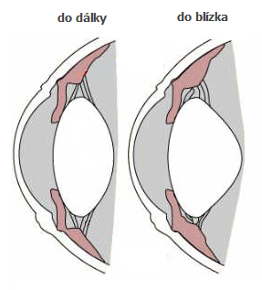
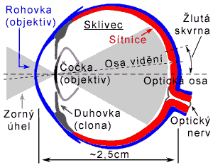
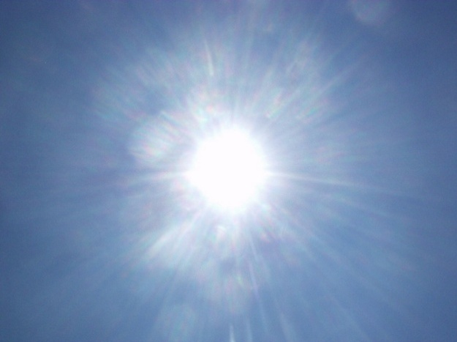
21.2 Co už umíme
Elektronická učebnice - II. stupeň Základní škola Děčín VI, Na Stráni 879/2 – příspěvková organizace Fyzika
Odraz světla
Rychlost světla – ve vakuu 300 000 km/s, v jiném prostředí je menší, záleží na
optické hustotě látek
Barva tělesa – vnímáme tu barvu tělesa, kterou těleso odráží
Slunce – je zdrojem bílého (složeného) světla
Lidské oko – obsahuje čočku, která se chová jako spojná soustava, je schopna
akomodace (přizpůsobení se), a tím zaostřuje obraz na sítnici

Slide 3
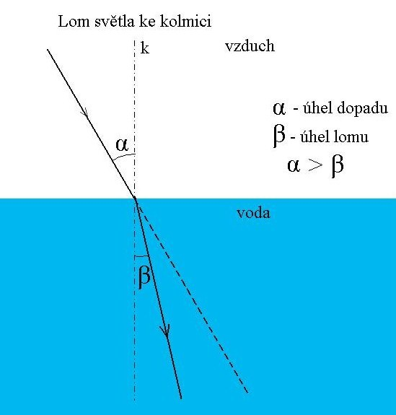
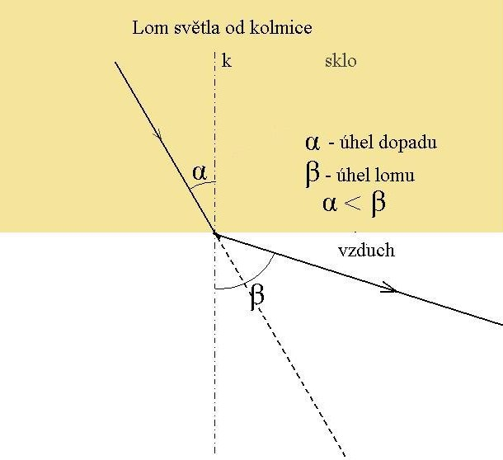
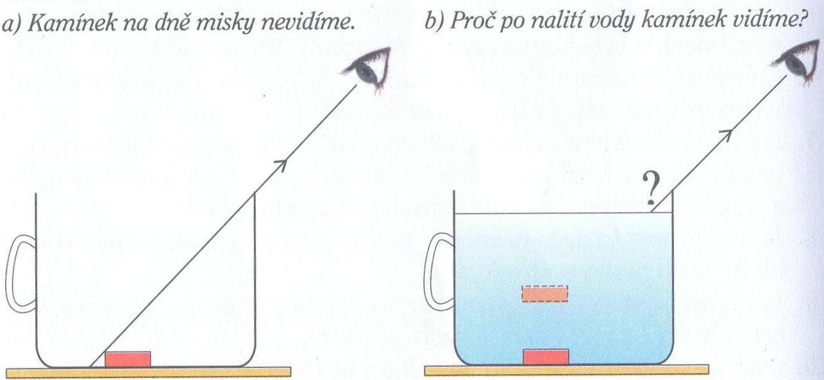
21.3 Nové pojmy
Elektronická učebnice - II. stupeň Základní škola Děčín VI, Na Stráni 879/2 – příspěvková organizace Fyzika
Lom světla
Při průchodu světla z jedné látky do jiné se mění jeho
rychlost. To se projevuje změnou směru paprsku – lomem světla.
a) Lom ke kolmici – nastává, když světlo prochází
z opticky řidší do opticky hustší látky a zpomaluje.
b) Lom od kolmice – nastává, když světlo prochází
z opticky hustší do opticky řidší látky a zrychluje.
c) Lom nenastane – světelný paprsek dopadá na
rozhraní dvou prostředí kolmo.

Slide 4
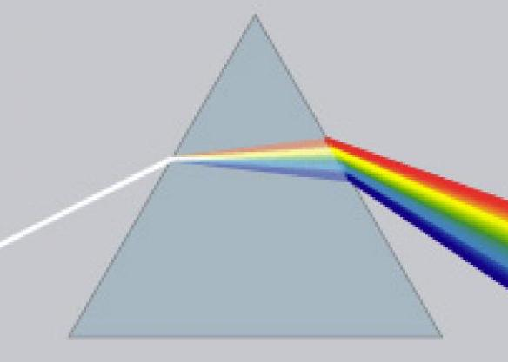
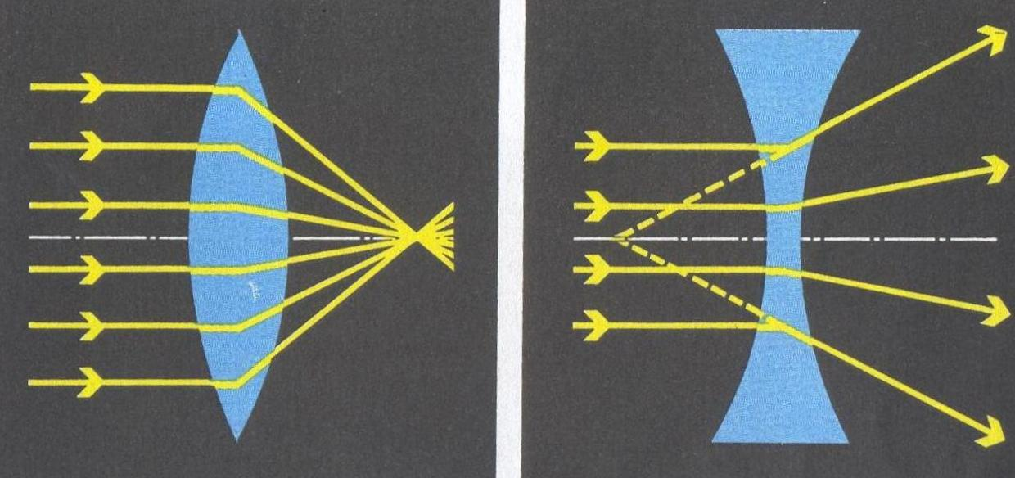
21.4 Výklad nového učiva
Elektronická učebnice - II. stupeň Základní škola Děčín VI, Na Stráni 879/2 – příspěvková organizace Fyzika
Čočky
Jsou to tělesa, která způsobují lom procházejícího světla
a ovlivňují vlastnosti vytvořených obrazů.
Základní druhy čoček: spojka (dvojvypuklá) a rozptylka (dvojdutá).
Spojka – rovnoběžné světelné paprsky se po průchodu spojkou sbíhají do ohniska F´.
Rozptylka – rovnoběžné světelné paprsky se po průchodu rozptylkou rozbíhají tak,
že v prodloužení procházejí ohniskem F´.
Rozklad světla
Bílé světlo (sluneční) se při průchodu
Spojka
Rozptylka
optickým hranolem rozkládá a vzniká barevný pás – spojité spektrum.
V přírodě takto vzniká duha.

Slide 5
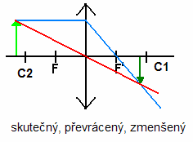
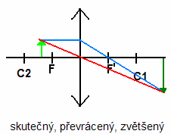
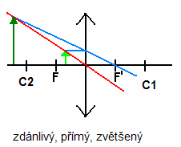
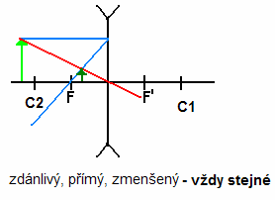
21.5 Procvičení a příklady
Elektronická učebnice - II. stupeň Základní škola Děčín VI, Na Stráni 879/2 – příspěvková organizace Fyzika
Zobrazení tenkými čočkami s pomocí význačných paprsků
Význačné paprsky:
a) prochází-li optickým středem C, paprsek se neláme.
b) je-li paprsek rovnoběžný s optickou osou, láme se do ohniska F´.
c) prochází-li (skutečně nebo v prodloužení) ohniskem F, po průchodu čočkou
je rovnoběžný s optickou osou.
spojka
- vzor (předmět)
- obraz
rozptylka
Vlastnosti obrazu vytvořeného spojkou závisí na vzdálenosti předmětu od čočky.

Slide 6
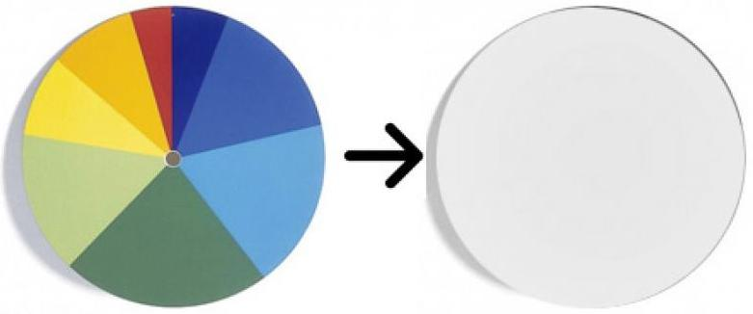
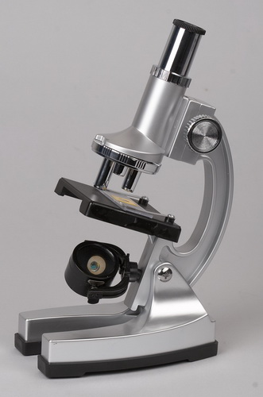
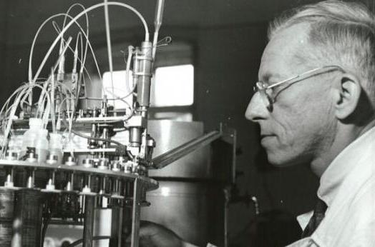
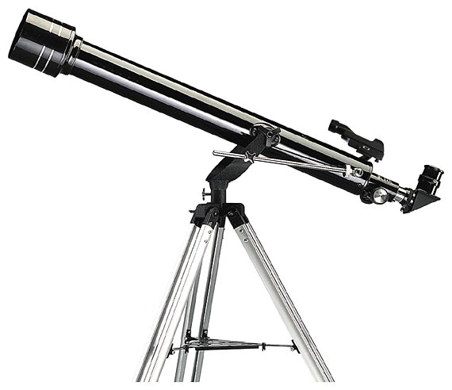
21.6 Něco navíc pro šikovné
Elektronická učebnice - II. stupeň Základní škola Děčín VI, Na Stráni 879/2 – příspěvková organizace Fyzika
Barva neprůhledného tělesa
Barva tělesa závisí na tom, kterou složku bílého světla odráží.
Odráží-li všechny složky (barvy), je těleso bílé.
Pohlcuje-li všechny složky (barvy), je těleso černé.
Vidíme-li těleso jako modré, modrou složku odráží a ostatní pohlcuje.
Mikroskop
Slouží k prohlížení velmi malých těles. Tvoří ho dvě optické soustavy (objektiv a okulár).
Jako celek mají vlastnosti spojky.
Dalekohled
Slouží ke sledování velmi vzdálených předmětů. Tvoří ho dvě optické soustavy
(objektiv a okulár). Mohou být použity jen spojky (hvězdářský) nebo spojka a rozptylka (Galileův), duté zrcadlo místo objektivu a optické hranoly (triedr).
Kontaktní čočky
Vynalezl je český vědec Otto Wichterle.

Slide 7
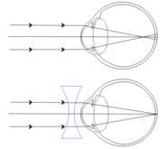
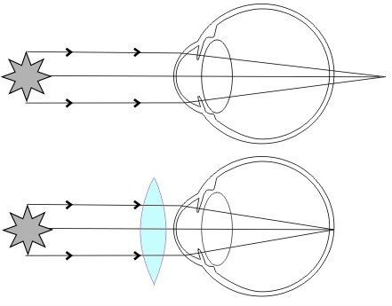
21.7 CLIL – Refraction of light
Elektronická učebnice - II. stupeň Základní škola Děčín VI, Na Stráni 879/2 – příspěvková organizace Physics
Vocabulary
lom světla – Refraction of light
obraz – Image
sítnice – Retina
optická čočka – Optical lens
spojka – Convex lens
rozptylka – Concave lens
Eye defects
An image should be created on the retina.
If it is created behind the retina,
the eye is long-sighted.
If it is created in front of the retina,
the eye is short-sighted.
These defects are repaired by optical lens.

Slide 8
21.8 Test znalostí
Elektronická učebnice - II. stupeň Základní škola Děčín VI, Na Stráni 879/2 – příspěvková organizace Fyzika
1. | 3.
2. | 4.
Správné odpovědi:
Kdy se světlo při dopadu na rozhraní dvou prostředí neláme?
Čočka v lidském oku funguje jako?
a)
b)
a)
c)
Je-li úhel dopadu 0°.
Je-li úhel dopadu 90°.
Je-li úhel dopadu 45°.
Je-li úhel dopadu 60°.
spojka
rozptylka
ohnisko
optický hranol
Jak se jmenuje přístroj k pozorování vzdálených těles?
Ohnisko čočky se značí?
f
r
F
S
lupa
triedr
mikroskop
rozptylka

Slide 9
Elektronická učebnice - II. stupeň Základní škola Děčín VI, Na Stráni 879/2 – příspěvková organizace Fyzika
21.9 Použité zdroje
Kolářová, Bohuněk: FYZIKA PRO 7. ROČNÍK ZŠ, Prometheus, 2003 (slide 1, 2, 3, 4, 5)
Tesař, Jáchim: FYZIKA 3 PRO ZŠ, SPN, 2009 (slide 6)
Obrázky:
Kolářová, Bohuněk: FYZIKA PRO 7. ROČNÍK ZŠ, Prometheus, 2003 (slide 3)
Bohuněk, Kolářová: FYZIKA PRO 7. ROČNÍK ZŠ – A, Prometheus, 1991, str. 115 (slide 4)
http://fotky.sme.sk/fotka/135648/duha (slide 1)
http://www.osac.cz/filmy-akce-osac (slide 1)
http://www.prirodnienergie.eu/recepty/napoje-pro-zahrati/ (slide 1)
http://astronomy.chytrak.cz/bbr/bbrimages.htm (slide 2)
http://www.fotoroman.cz/techniques2/light_eye_camera.htm (slide 2)
http://www.cocky.cz/akomodace-oka.html (slide 2)
http://www.vyukovematerialy.cz/fyzika/9/svetlo/lom.htm (slide 3)
http://www.vedanasbavi.cz/vedecky-orisek.php?lng=sk&ID=18 (slide 4)
http://www.fyzikalni-experimenty.cz/cz/optika/newtonuv-kotouc-skladani-barev/ (slide 4, 6)
http://www.devbook.cz/maturitni-otazka-fyzika-zobrazeni-cocky-zrcadla-pristroje (slide 5)
http://www.ceskatelevize.cz/ct24/kultura/137513-co-vsechno-cesi-dali-svetu/ (slide 6)
http://www.ogroup.cz/mikroskop/ (slide 6)
http://www.dalekohledy.com/store/department-2-hvezdarske-dalekohledy.html (slide 6)
http://cs.wikipedia.org/wiki/Kr%C3%A1tkozrakost (slide 7)
http://moderni-optika.info/tag/vady-oka (slide 7)

Slide 10
Elektronická učebnice - II. stupeň Základní škola Děčín VI, Na Stráni 879/2 – příspěvková organizace Fyzika
21.10 Anotace
Autor | Mgr. Hana Jirkovská
Období | 01 – 06/2013
Ročník | 8. ročník
Klíčová slova | Lom světla, úhel lomu, lom od kolmice a ke kolmici, čočky, spojka, rozptylka, jejich vlastnosti, oko, rozklad světla
Anotace | Prezentace popisující lom světla při průchodu do jiného prostředí a jeho důsledky, zobrazení vytvořené čočkami spojkou a rozptylkou.

